Slide 1
出租车管理系统
设计者：
班级：
学号：
指导教师

Slide 2
选题背景
网络技术和计算机技术发展至今，已经拥有了深厚的理论基础，并在现实中进行了充分运用，尤其是基于计算机运行的软件更是受到各界的关注。计算机软件可以针对不同行业的营业特点以及管理需求，设置不同的功能，可以符合各个行业的实际运营要求，其快速便捷的信息处理模式已经可以让信息的管理者从繁琐的工作中得到解脱，还可以实现数据的易维护和安全性。加上现在人们已经步入信息时代，所以对于信息的宣传和管理就很关键。因此信息化管理模式也是当今的管理趋势。对于出租车信息，如果仍使用旧办法进行，将会影响其在行业中的竞争力，也很容易被时代淘汰，所以出租车信息的管理计算机化，系统化是必要的。设计开发出租车管理系统不仅会节约人力和管理成本，还会安全保存庞大的数据量，对于出租车信息的维护和检索也不需要花费很多时间，非常的便利。

Slide 3
选题意义
出租车管理系统在实际运用中，对管理员的综合素质的提升也有帮助。因为出租车管理系统在减轻了出租车信息管理人员的工作量的同时，还可以让他们把节省出来的时间用来充实自己，提升个人能力，这样才可以充分发挥出租车管理系统提供的服务，让出租车管理系统显示数据信息的同时，也可以快速完成数据处理，提升服务水平。而且出租车管理系统开发需要投入的成本较低，但是后期运用中，会产生大量效益，尤其是出租车管理系统在进行高负荷运转时，还可以保证数据处理的质量与数据安全，通过对处理工作的流程的优化，可以节省传统模式需要投入的人力和资金，从而降低信息管理的成本。另外，出租车管理系统在让出租车信息规范化的同时，也能及时通过数据输入的有效性规则检测出错误数据，让数据的录入达到准确性的目的，进而提升出租车管理系统提供的数据的可靠性，让系统数据的错误率降至最低。

Slide 4
开发环境
本系统基于Java+SSM+HTML5 +MySQL开发，使用B/S三层架构构建，按照软件工程的软件开发过程实施系统的开发，采用UML进行系统的分析与设计。系统具有良好的扩展性和复用性，容易维护，易于实现快速开发，容错性强。

Slide 5
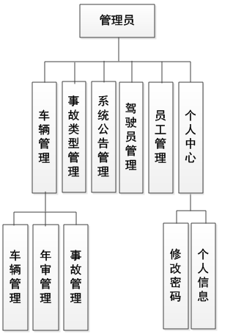
管理员功能结构设计
管理员登录进入本人后台之后，管理驾驶员，员工，事故类型，车辆与年审信息。

Slide 6
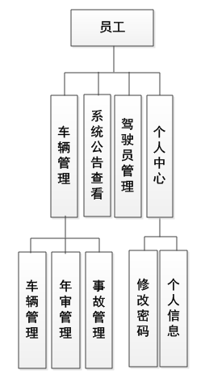
员工功能结构设计
员工管理车辆，登记年审与事故信息，查看公告。

Slide 7
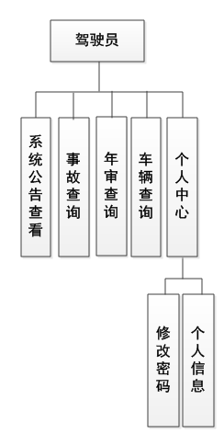
驾驶员功能结构设计
驾驶员查询车辆，年审，事故，查看公告。

Slide 8
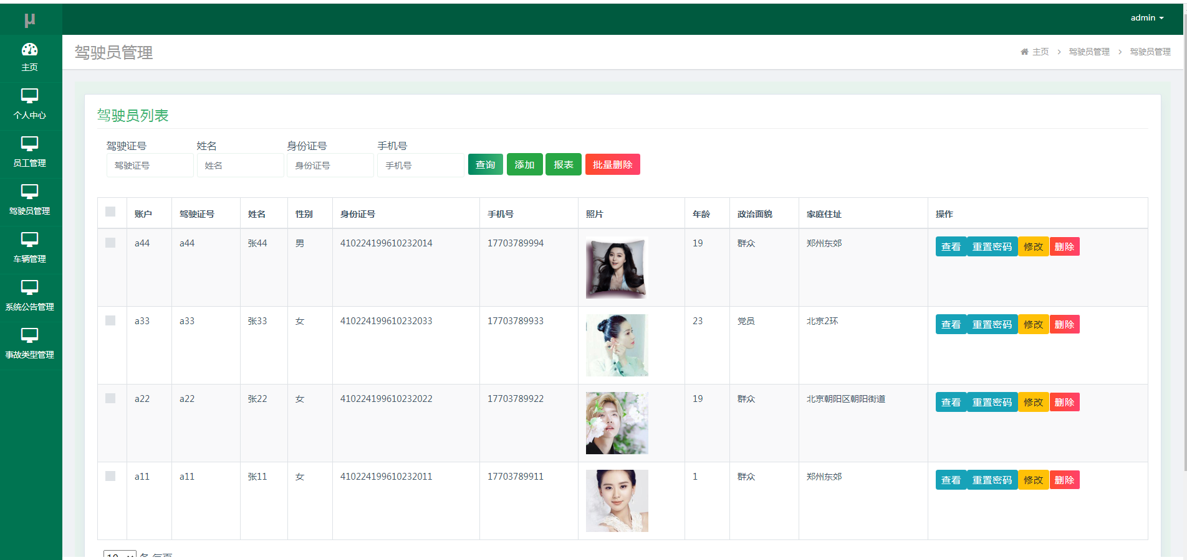
管理员功能实现
驾驶员管理
管理员权限中的驾驶员管理，其运行效果见下图。管理员为驾驶员的登录账号重置密码，可以添加驾驶员的信息，提交驾驶证号可以查询驾驶员，修改驾驶员信息。

Slide 9
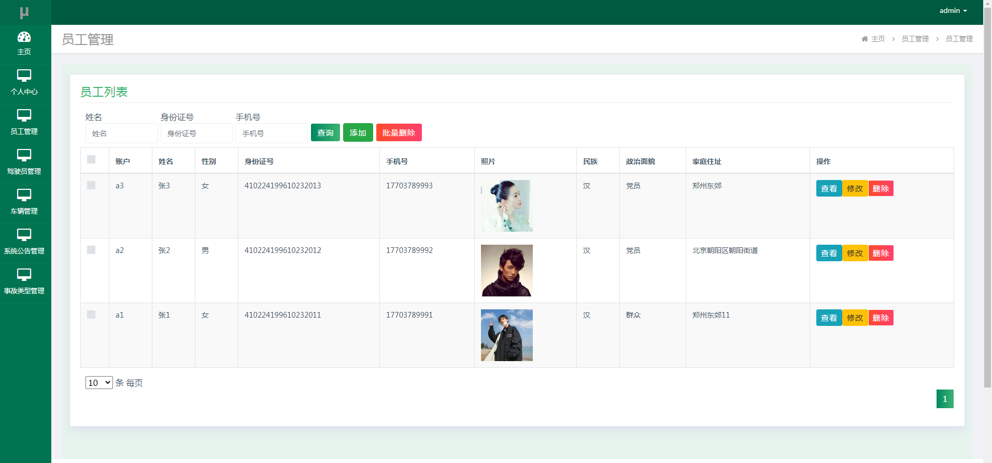
管理员功能实现
员工管理
管理员权限中的员工管理，其运行效果见下图。管理员修改员工的民族，家庭住址，手机号等信息，删除指定的员工。

Slide 10
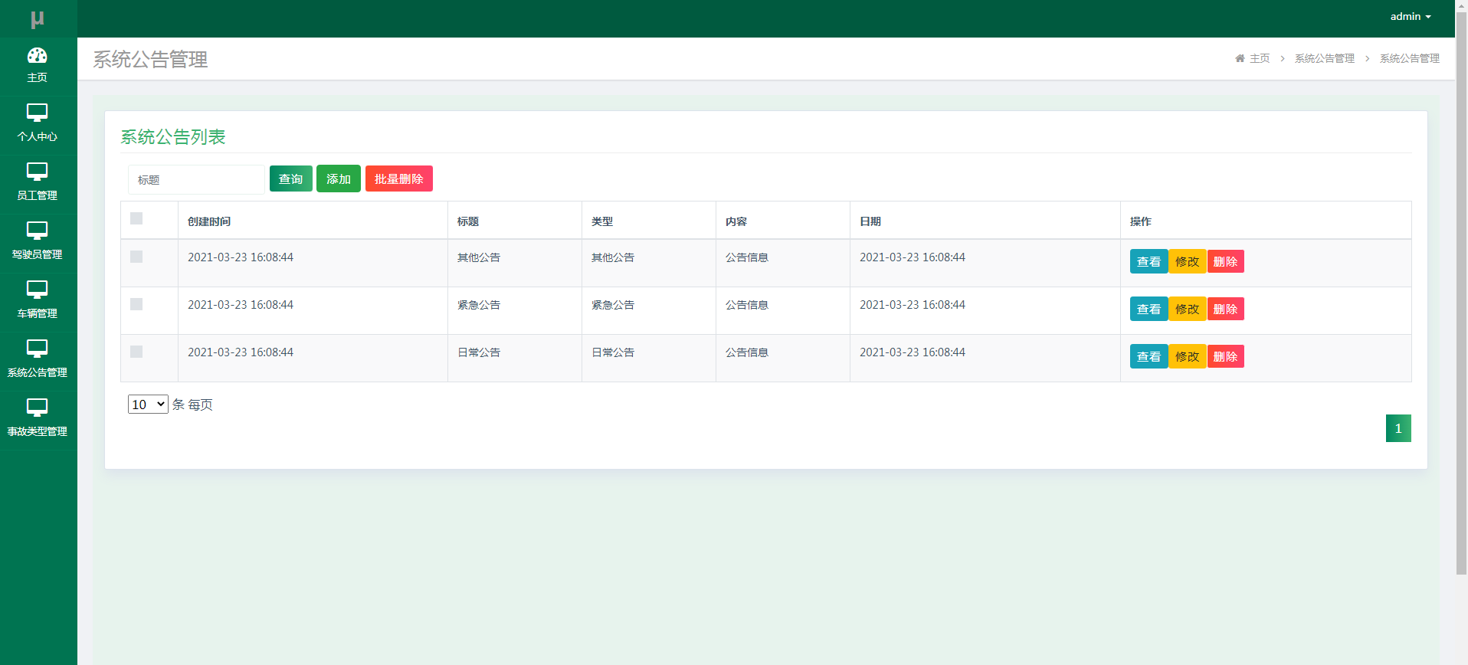
管理员功能实现
系统公告管理
管理员权限中的系统公告管理，其运行效果见下图。管理员具有发布公告的权限，在当前页面也能修改公告，批量删除指定的公告。

Slide 11
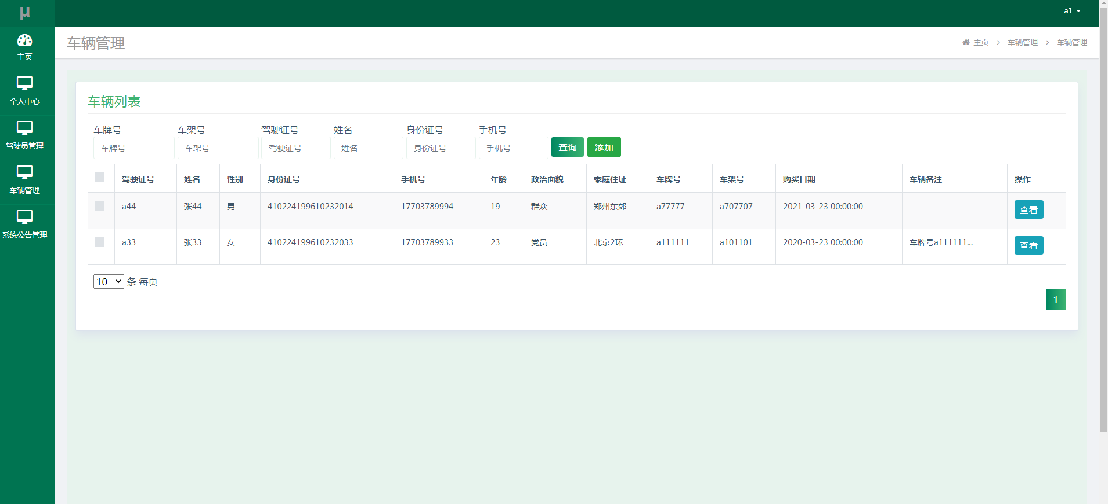
员工功能实现
车辆管理
员工权限中的车辆管理，其运行效果见下图。员工根据驾驶证号，车牌号等信息可以查询车辆，可以新增车辆。

Slide 12
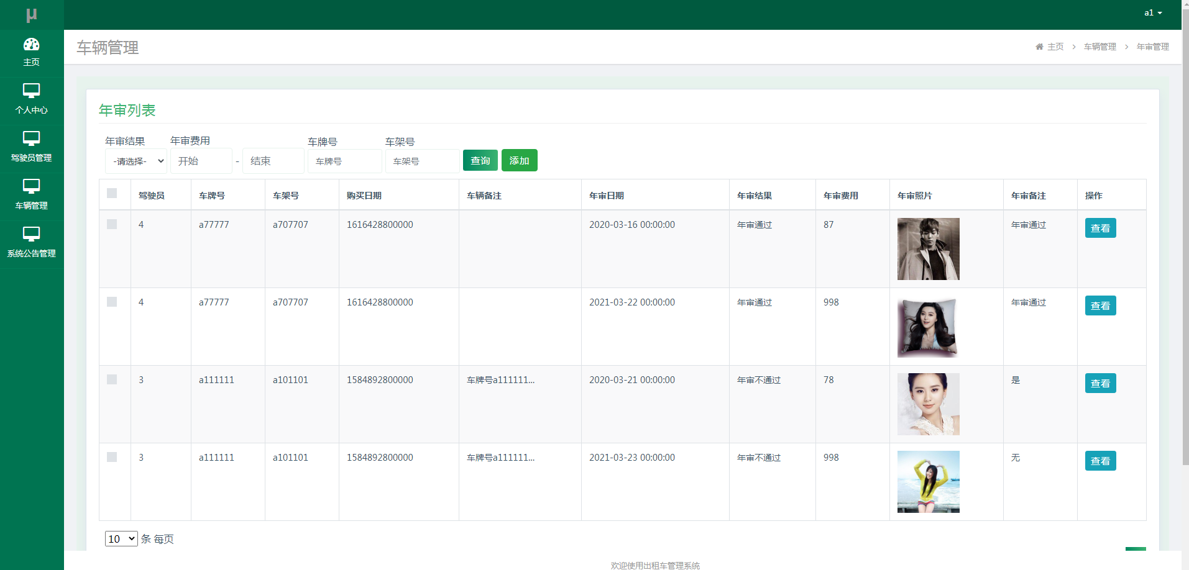
员工功能实现
年审管理
员工权限中的年审管理，其运行效果见下图。员工根据年审结果，车牌号查询年审信息，可以点击添加按钮新增年审信息，查看车辆的年审费用，年审照片等信息。

Slide 13
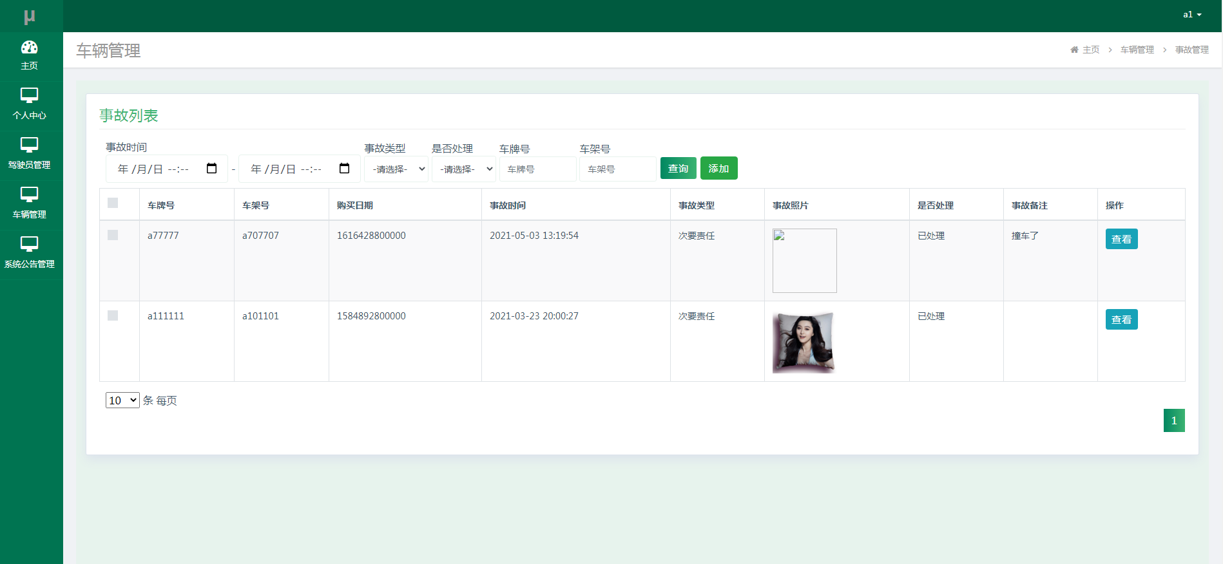
员工功能实现
事故管理
员工权限中的事故管理，其运行效果见下图。员工根据事故时间查询事故信息，可以点击添加按钮新增事故信息。

Slide 14
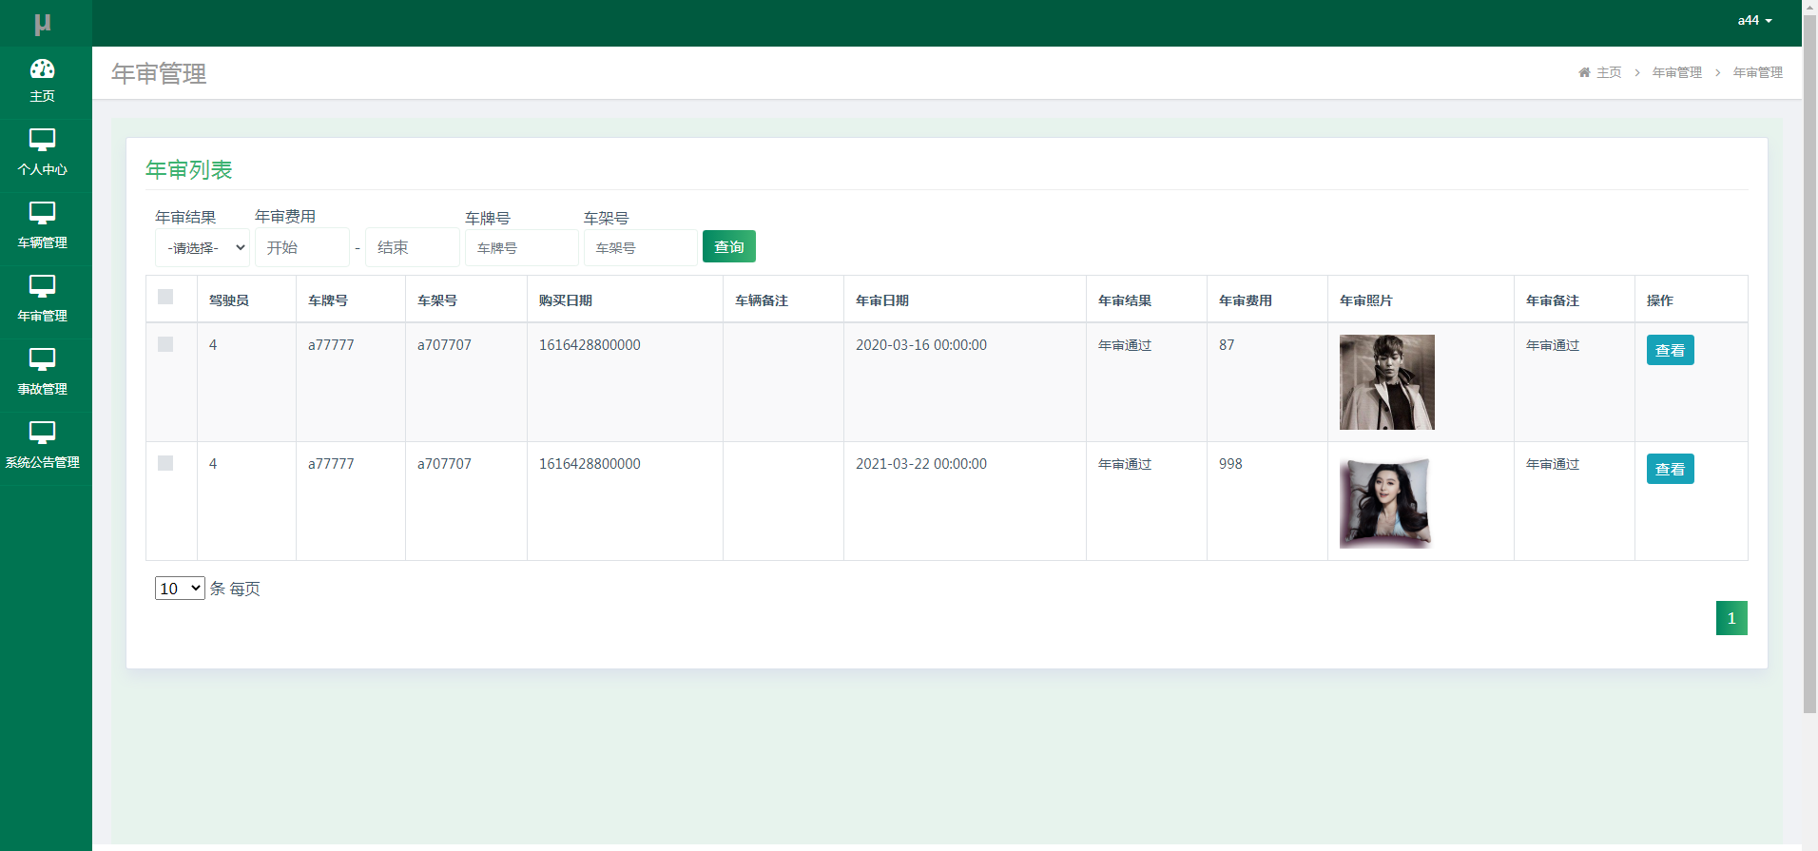
驾驶员功能实现
年审查询
驾驶员权限中的年审查询，其运行效果见下图。驾驶员在当前页面可以查询年审信息，查看年审信息。

Slide 15
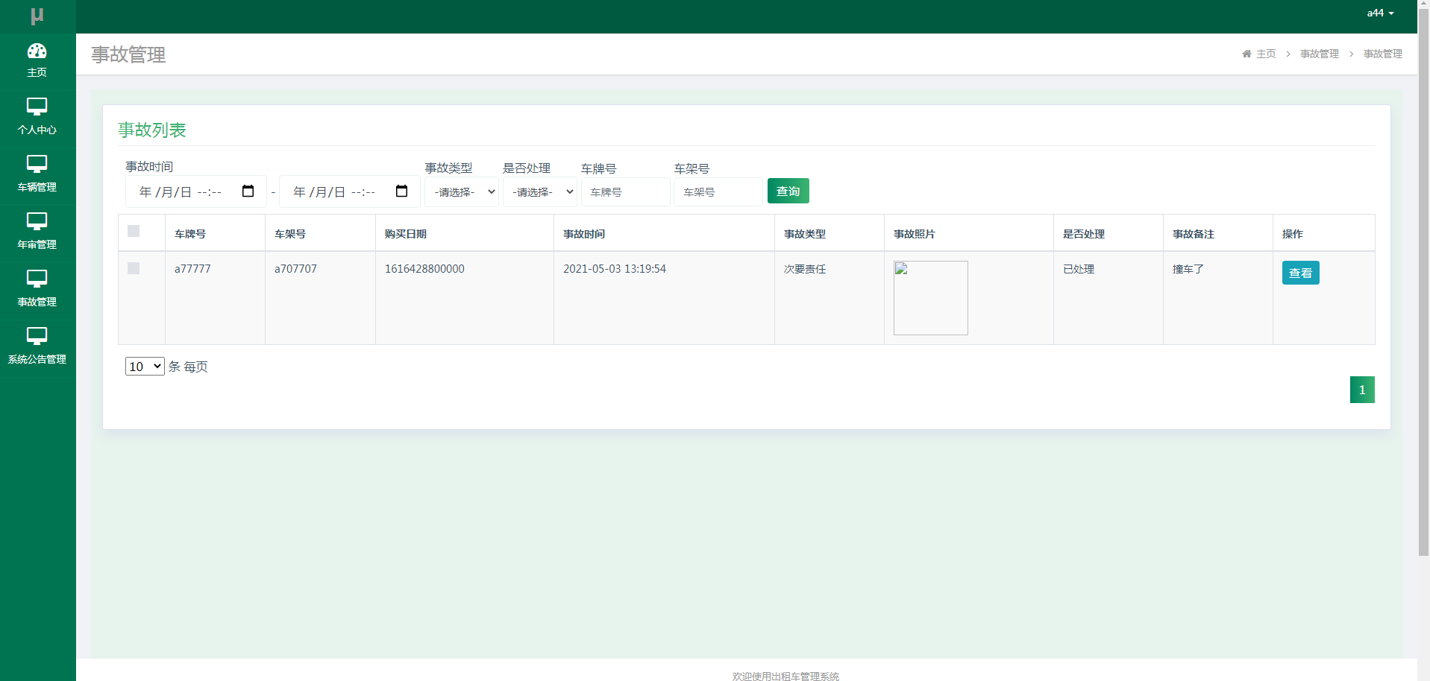
驾驶员功能实现
事故查询
驾驶员权限中的事故查询，其运行效果见下图。驾驶员在当前页面只能查询事故，查看事故详情。

Slide 16
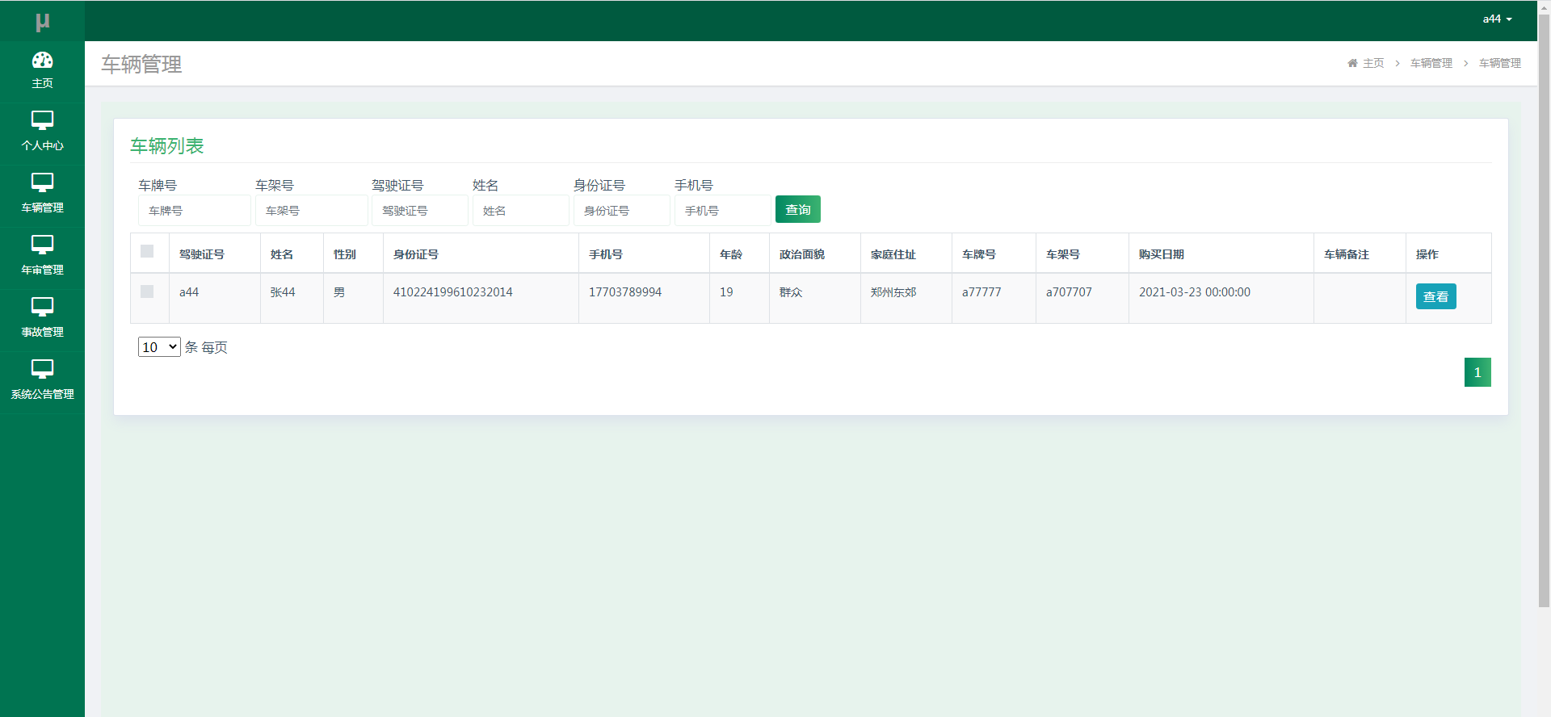
驾驶员功能实现
车辆查询
驾驶员权限中的车辆查询，其运行效果见下图。驾驶员在当前页面可以查询车辆信息，可以点击查看按钮查看车辆详细信息。

Slide 17
结论
由于本人并不是专门从事开发工作的技术人员，目前在校学习的开发类知识处于初级阶段，只是对开发类技术有着简单了解和使用，加上日常完成的作业，也只是局限在某个系统的某个功能模块上，因此，完成一个功能完善的整个系统，对于我来说，还是有一定的压力。所以这也确定了我开发的系统具有缺陷。
（1）对于出租车管理系统的编码并没有完全依照编码规范，整个系统存在代码冗余的缺陷；
（2）出租车管理系统在数据输入上，对数据有效性检测还不够严格；
（3）对出租车管理系统的误操作提示，只是对部分功能进行了设计，还有很多功能都没有设计报错提示。

Slide 18
致谢
大学这几年，身边的同学为我提供了很多的帮助，不管是生活上，还是学习上，每次遇到问题，这些同学们都会耐心解答，有时为了避免我再次犯错，他们也会时不时提醒我。本次毕设制作期间，这些老同学也是互相分享开发经验，还有文档编写的技巧，从开题报告，还有任务书以及最后的论文等文档上，大家都是互相提出建议，互相参考一些编写经验和技巧。如此，我们才会进展得比较顺利。此刻，真心感谢这些老同学！
唯一不能忘记的是导师，平均每个导师都带了很多个毕业生，所以能够想象他们非常忙，因为一到毕业季，他们需要指导学生们毕业，还需要正常授课。作为本届毕业生，我也能够体会导师的辛苦和不容易。毕设制作的环节有很多，但是我的导师在进行的每个环节都严格要求我认真努力对待本项目，也对我编程技术上提出了很多至关重要的建议，还对一些比较细微但是也比较关键的部分向我进行了多次强调，让我少走弯路，可以如期实现本系统。此刻，真心感谢导师！

